Slide 1
Matlab – ros ros serial

Slide 2
Matlab-ros 연동
ROS와 연동하는 방법은 https://kr.mathworks.com/help/robotics/index.html에 기술되어 있다.
ROS와 Matlab은 ROS master를 통하여 연결될 수 있다.
Matlab에서는 Robotics System Toolbox에서 함수, 라이브러리가 제공된다.
ROS Master을 통해서 ROS의 pc와 Matlab을 연결하는 방법은 ROS를 사용하는 곳에서 roscore 명령어를
실행시키고 Matlab에서 rosinit(‘ip address’)를 command 창에 입력하면 아래와 같은 결과를 얻을 수 있다.

Slide 3
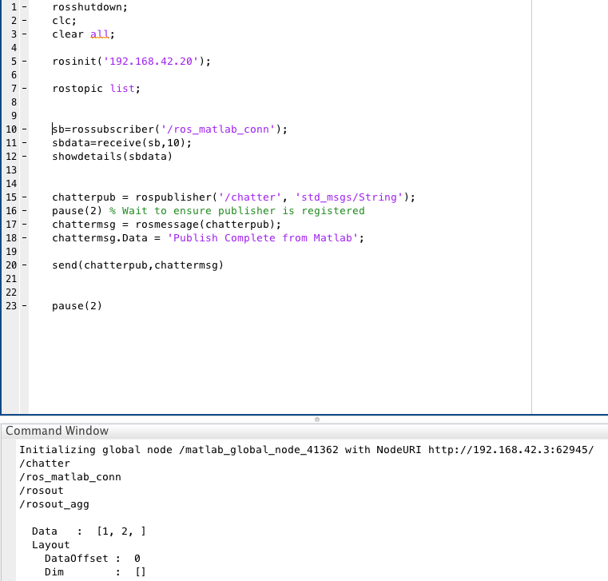
Matlab-ros 연동
https://kr.mathworks.com/help/robotics/examples.html에 기술된 자료를 보면 Messages, Call Service, Simulink, Gazebo 등 ROS의 기능을 Matlab에서 사용할 수 있다.
실제로 subscriber, publisher, server, client을 구현하여 실행시켜 보았다.
Gazebo는 예제를 따라 진행하였으나 몇몇 명령은 error가 발생한다.

Slide 4
ros serial
$ sudo apt-get install ros-indigo-serial
$ cd /catkin_ws/src/
$ mkdir serial-example
$git clone https://github.com/garyservin/serial-example
Package 생성 후 source 폴더에서 cpp 파일을 수정하면 된다.
Ex) baudrate 을 38400으로 Port를 /dev/ttyACM0으로 변경해준다.
Linux에서는 모든 device를 file로 간주하는데, 사용하기 위해서는 권한을 설정해주어야 한다.
$sudo chmod +766 /dev/ttyACM0
$ roscore -> ROS master 구동
$ rosrun serial_example serial_example_node -> serial_example_node 구동

Slide 5
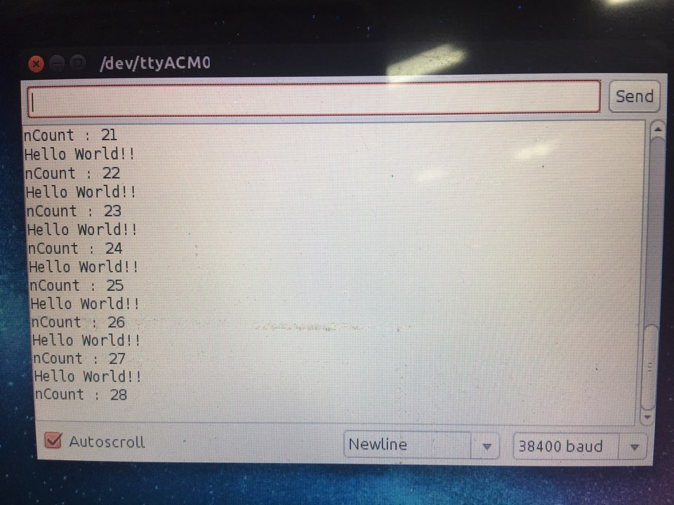
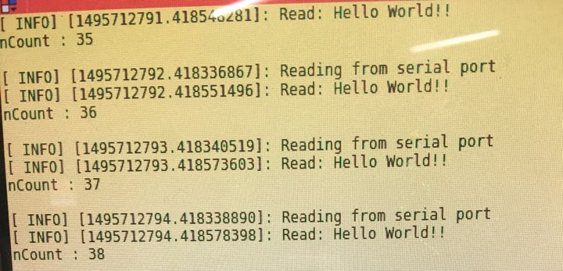
ros serial
openCM IDE에서는 Serial example을 제공한다.
File->Examples->03.Communication->a.SerialUSB_HelloWorld를 열어 다운로드 한 다음, ros에서 생성한
노드를 실행시키면 serial 통신이 진행 되는것을 볼 수 있다.

